Slide 1
2022 졸업프로젝트2 최종 보고서
네이버 영화평 분석을 활용한 한글 문장 감성 분석기
6조
201411267 김승규
201511240 고민석
201510595 전우석

Slide 2
Part 1
개요
팀 구성 : 지도교수 민덕기 교수님, 건국대학교 컴퓨터공학과 4학년 김승규, 전우석, 고민석
프로젝트명 : 네이버 영화평 분석을 활용한 한글 문장 감성 분석기
프로젝트 목표 : 구글에서 개발한 Pre-Trained 모델인 BERT를 기반으로 하는 영화 리뷰 분석기를 개발한다. 네이버에서 제공하는 영화 리뷰 긍정/부정 데이터셋인 NSMC와 자체적으로 크롤링한 최신 영화 리뷰를 학습 데이터로 모델을 훈련시키며, 결과적으로 유저가 어떤 한글 문자열을 입력하면 그 문장이 긍정 문장인지 부정 문장인지 출력하는 프로그램을 개발하는 것이 목표이다.
개발 환경 : Python(TensorFlow4, Django), Sqlite3(유저 입력 데이터 관리)
사용된 데이터 셋 : NSMC, 자체 크롤링한 네이버 영화 리뷰

Slide 3
Part 1
개요
프로젝트의 활용 방안 1)소비자 반응 분석 기업의 특정 제품명, 드라마 또는 영화 제목, 유명 배우 및 가수 이름 등의 단어로 웹 크롤링을 진행하여 수집한 데이터를 감성 분석하여, 현재 우리 상품에 대한 소비자들의 주관적 감정이나 평가를 계량화 하여 확인할 수 있다.
2)인간의 감정에 반응하는 챗봇 시스템 개발
현재 대화중인 유저의 감정을 실시간으로 분석하여 해당 감정에 따라 다르게 반응하는 형태의 발전된 챗봇 시스템을
개발하는데 사용될 수 있다.

Slide 4
개발 과정
1. ko-BERT 모델을 기반으로, 전이학습 및 Fine-Tuning 과정을 거친 자연어처리 모델 개발. 과대적합*(Overfitting) 문제를 해소하기 위해 출력 레이어에 Drop-Out 레이어를 추가하였으며, 훈련 시에 파라미터를 세부적으로 조정하며 실험하며 결과적으로 최적의 Accuracy를 가지는 모델을 채택함. 최종 출력 레이어에는 classifier를 붙여 결과적으로 이진 분류가 가능한 모델을 개발.
2. 웹 크롤링을 통해 최신 영화리뷰를 별점을 기준으로 긍정/부정으로 라벨링. 10점 중 6점 이상의 점수를 준 리뷰는 긍정으로, 5점 이하의 점수를 준 리뷰는 부정으로 라벨링 하였으며 크롤링된 데이터는 csv 포맷으로 저장하여 추가학습에 사용.
3. 모델을 통해 문장을 분석할 수 있는 백엔드 API를 개발하고, 웹 상에서 유저 입력을 받기 위한 인터페이스 개발.
4. 사용자 입력 데이터 다운로드, 현재 적용중인 모델 변경 등의 작업이 가능한 관리자용 인터페이스 개발.
*과대적합 : 학습 데이터에 대해서만 과도하게 학습하여, 학습 데이터에 대한 오차는 감소하지만 실제 데이터에 대한 오차는 오히려 증가하는 현상

Slide 5
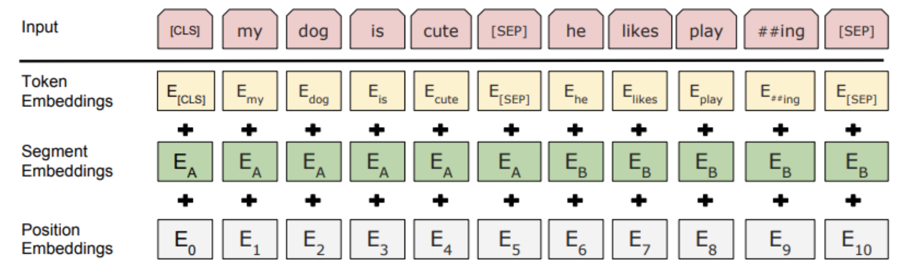
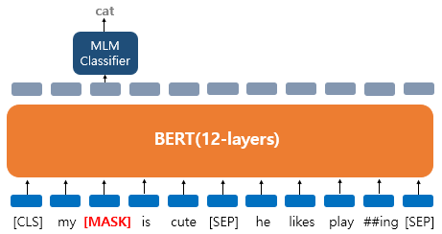
모델 설명
Input Representation Token, Segment, Position 임베딩의 합으로 구성됨.
Token Embedding : 자주 등장하는 sub-word를 하나의 단위로 생성, 자주 등장하지 않는 단어는 sub-word로 쪼개짐. Segment Embedding : 토큰화 시킨 단어들을 다시 하나의 문장으로 만드는 작업
Position Embedding : 토큰의 위치 정보를 담고 있는 벡터
위의 3가지 입력 임베딩을 취합하여 하나의 임베딩 값으로 생성하여 입력으로 사용
Pre-Training 인코딩된 데이터들을 사용하여 모델을 훈련시키는 단계. MLM 방식을 사용하여 입력 텍스트의 15%의 단어를 랜덤으로 마스킹하고, 인공신경망에게 그 단어들을 예측하게 시키는 방식으로 학습.

Slide 6
Part 2
요구사항 분석
1. 기능적 요구사항
인터페이스
사용자 페이지
사용자가 40자 내외로 이루어진 한글 문장을 입력할 수 있는 텍스트 필드 제공
사용자가 입력한 데이터를 제출할 수 있어야 한다
제출한 입력에 대한 긍정/부정 판별 결과를 확인할 수 있어야 한다
나온 결과가 사용자의 의도와 일치했는지, 혹은 틀렸는지 여부를 전송할 수 있어야 한다
관리자 페이지
a) 관리자가 적용하거나 학습시킬 모델의 버전을 정할 수 있어야 한다
각 모델의 정확도를 포함한 세부 정보를 시각적으로 확인 가능하도록 출력되어야 한다
현재까지의 누적 데이터를 바탕으로 학습시켜 새로운 모델을 생성할 수 있어야 한다
사용자 입력 및 결과 출력 로그가 제공되어야 한다

Slide 7
Part 2
요구사항 분석
1. 기능적 요구사항
2) 학습 데이터
a) 충분한 수의 영화 리뷰 데이터가 준비되어야 한다
b) 학습 데이터의 오타, 띄어쓰기, 특수문자 등이 전처리를 통해 교정되어야 한다
3) 언어 모델
a) 학습 데이터에 대한 Fine-Tuning이 충분히 진행되어야 한다
b) BERT의 전이학습을 통해 판별 정확도가 유의미하게 증가하여야 한다
4) 서버
a) 사용자의 입력에 대해 충분히 짧은 시간 내에 분석 결과를 제공해야 한다
b) 입력 텍스트, 결과, 정답 여부 등의 로그를 DB에 저장할 수 있어야 한다

Slide 8
Part 2
요구사항 분석
2. 비기능적 요구사항
1) 판별 정확도가 기존 모델에 비해 약 3%p 이상 증가하도록 한다.
2) 사용자의 입력에 대해 약 3초 이내에 응답할 수 있도록 한다.

Slide 9
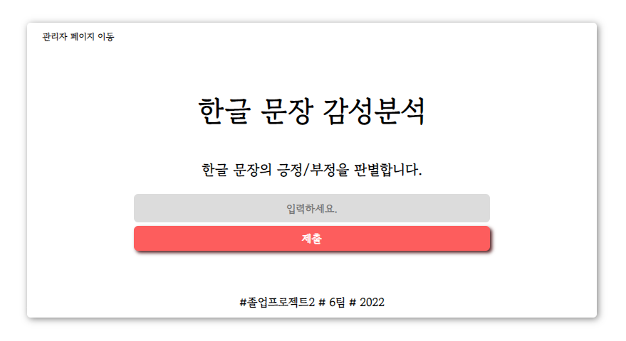
Part 3
데모 실행화면
1.1 메인 페이지
유저는 한글 문장을 입력할 수 있으며, 제출 버튼을 통해 입력한 문장을 서버에 전달할 수 있다.

Slide 10
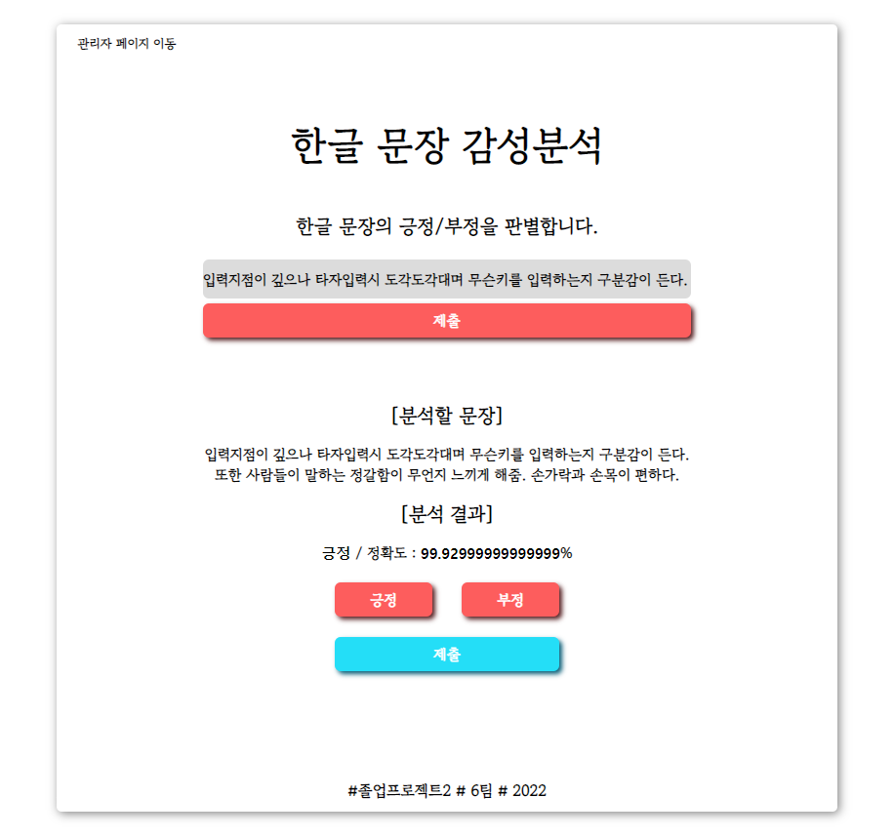
Part 3
데모 실행화면
1.2 메인 페이지
다음은 키보드에 관련된 네이버 블로그 게시물에서 무작위로 가져온 문장한줄을 본 데모 프로그램에 입력한 결과이다.
유저는 입력한 문장에 대한 감성 정보와 그 분석의 정확도를 확인할 수 있으며, 해당 문장의 긍정/부정 정보를 체크 후 제출 버튼을 클릭하게 되면 데이터베이스에 해당 문장과 긍정/부정 라벨이 저장되며 저장된 데이터들은 추후에 학습 데이터로 활용될 수도 있다.

Slide 11
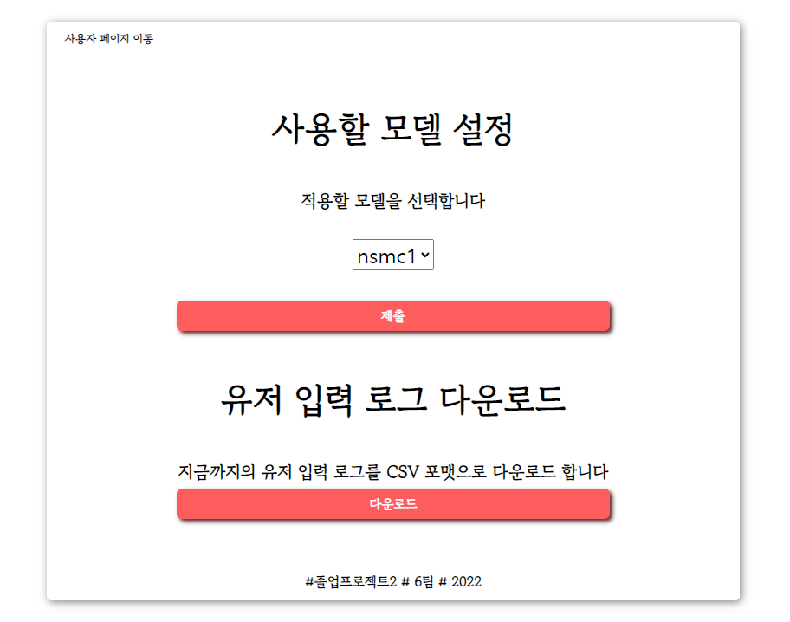
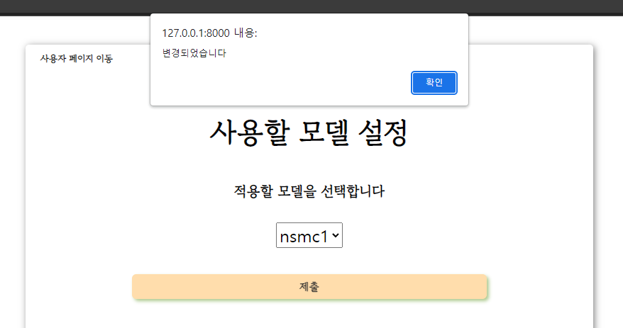
Part 3
데모 실행화면
2.1 관리자 페이지
관리자는 현재 백엔드에 적용되고 있는 모델의 버전을 웹 인터페이스를 통해 확인하고, 손쉽게 변경할 수 있다.
또한 지금까지 유저들이 입력했던 데이터를 CSV 포맷으로 다운로드 할 수 있는 기능도 제공하고 있다.

Slide 12

Part 4
아키텍쳐 다이어그램
Web Browser
Server
User Page
Web Application
Model
http request
http response
User
Admin Page
INSERT Using_Model
DB
Admin
SELECT Using_Model

Slide 13
Part 5
리뷰
Index | 요구사항 | 최종 결과
1. | 유저 페이지에서 입력 박스에 텍스트 입력 및 제출이 가능한지 확인 | 유저에게 한글 문장을 입력하고 제출할 수 있는 웹 인터페이스 제공
2. | 텍스트 제출 시 긍정/부정 판별 결과가 제대로 출력되는지 확인 | 긍정/부정 여부 및 정확도 정상 출력
3. | 유저가 나온 결과에 대한 정답 여부를 체크하고, 제출할 수 있는지 확인 | 긍정/부정 체크, 제출 기능 및 제출한 데이터를 서버 DB에 저장하는 기능 구현
4. | 관리자 페이지에서 적용시킬 모델을 선택할 수 있고, 그 모델의 정보가 출력되는지 확인 | 관리자 인터페이스에서 현재 적용중인 모델 버전 확인, 웹 상에서 현재 적용중인 모델 손쉽게 변경 가능
5. | 입출력 로그가 DB에 성공적으로 저장되고 로드가 가능한지 확인 | DB에 저장된 데이터를 관리자 페이지에서 CSV 포맷으로 다운로드 가능한 인터페이스 제공
6. | 학습 데이터의 전처리 및 정규화 확인 | BERT 토크나이저를 활용한 전처리 수행
7. | 학습 데이터에 대한 Fine Tuning 진행 및 정확도의 유의미한 증가 | 테스트용 데이터셋에 대해 약 90.2%의 정확도를 보임

Slide 14
Part 5
리뷰
전체 코드
https://github.com/pickac4rd/2022_graduation_project.git
모델 다운로드 링크
https://drive.google.com/drive/folders/1-Fcfe73Y6emwbLm9knWlUpGZ3irnBWTJ?usp=sharing

